Slide 1
Estoque e Vendas – Projeto Integrador
Apresentação inicial do PI Estoque e Vendas, com explicações rápidas sobre o nosso projeto do curso Programação de Sistemas(185) do SENAC.

Slide 2
Objetivo
Porque criamos o sistema.
Objetivo do sistema.
Público alvo do sistema.

Slide 3


Documentação
O que é uma documentação.
Para que server.
Nossa Documentação do PI.

Slide 4
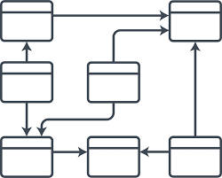
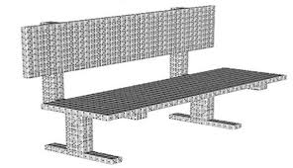

Banco de Dados
O que é um Banco de Dados e para que serve?
Nosso Banco de Dados.
Relacionamentos.

Slide 5
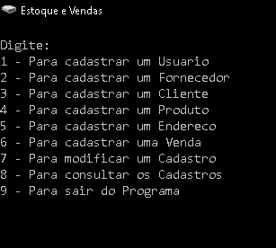
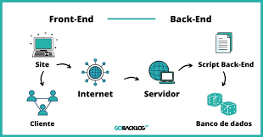
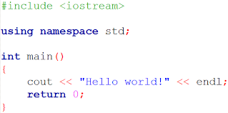
Código/Back-End
Estrutura utilizada.
Nosso sistema.
Funções e utilidades do sistema.

Slide 6


PSI(Plano/Política de Segurança da Informação).
O que é e para que serve um PSI.
Como tratamos as informações coletadas do usuário.
Onde são guardados esses dados.

